Slide 1
<1장> 자바스크립트란
<1장> 전기의 기본 개념과 팅커캐드

Slide 2
Node.js의 탄생 배경과 자바스크립트의 역사를 이해한다.
Node.js와 npm 개념을 이해하고 설치한다.
코드 작성을 위한 Visual Studio Code 편집기를 설치한다.
Visual Studio Code의 확장 라이브러리를 이해하고 설치한다.
크롬 브라우저를 설치하고 개발자 도구를 사용한다.

Slide 3
01 자바스크립트란
02 Node.js와 npm
03 Visual Studio Code
04 Visual Studio Code Extension
05 브라우저

Slide 4
01
자바스크립트란

Slide 5
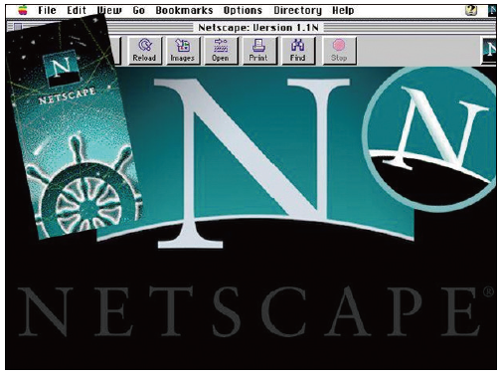
1. 자바스크립트란
자바스크립트의 시작
자바스크립트는 정적인 웹 페이지를 동적으로 만들기 위해 만들어진 프로그래밍 언어
1995년 당시 웹 브라우저 제작 업체였던 넷스케이프(Netscape) 사의 네비게이토(Navigator) 브라우저가 시장에 등장
웹 페이지에 Script 언어를 추가하고 Mocha라는 새로운 언어를 탄생
Mocha는 이후 LiveScript로 이름을 변경
브라우저에 LiveScript를 해석할 수 있는 엔진인 LiveScript Interpreter를 탑재하여 DOM 요소들을 조작

Slide 6
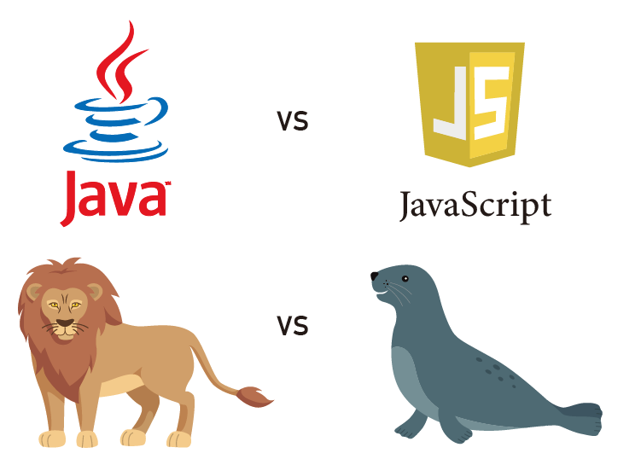
1. 자바스크립트란
자바스크립트라는 이름의 이야기
넷스케이프 사는 당시 유행하던 자바(Java) 언어의 이름과 LiveScript의 이름을 혼용하여 자바스크립트(JavaScript)로 이름을 설정
자바(Java) 언어와 자바스크립트(JavaScript) 언어는 연관성 없는 다른 언어

Slide 7
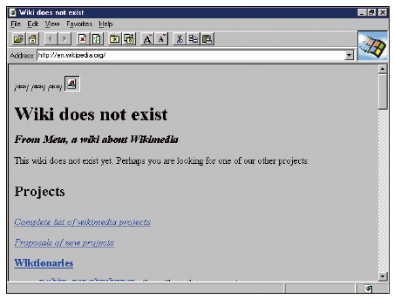
1. 자바스크립트란
인터넷 익스플로러 등장
1996년, 넷스케이프의 브라우저 시장을 보고 마이크로소프트 자사의 브라우저인 인터넷 익스플로러 출시
이 브라우저에서 사용하는 스크립트 언어는 jScript라는 언어
인터넷 익스플로러의 점유율이 점점 높아지면서, 서로 다른 브라우저의 호환성에 대한 문제가 불거지기 시작

Slide 8
1. 자바스크립트란
자바스크립트와 ECMAScript
ECMAScript는 ECMA라는 기관에서 만든 Script 언어
ECMA International은 정보통신기술(ICT)과 전자제품(CE)을 위한 국제표준기구로 C#, C++, Dart, JSON 등 여러 시스템을 위한 표준을 책임짐
인터넷 익스플로러의 점유율이 점점 높아지면서, 서로 다른 브라우저의 호환성에 대한 문제가 불거지기 시작
ECMAScript는 ECMA-262에 따라 표준화된 자바스크립트의 새로운 이름
보통 ES1, ES2… ES6 등으로 이야기하는데, 이는 ECMAScript의 배포된 버전을 의미

Slide 9

1. 자바스크립트란
자바스크립트 라이브러리의 등장
자바스크립트의 대표적인 라이브러리 jQuery
jQuery는 자바스크립트의 기능을 사용자에게 편리하게 제공하기 위해 래핑된 함수 라이브러리
DOM(Document Object Model)을 보다 쉽게 제어
서로 다른 브라우저의 호환성을 신경쓰지 않아도 되므로 개발자들 사이에 상당한 인기
jQuery는 자바스크립트 언어를 개발자가 편리하게 사용할 수 있게 만든 도구에 불과

Slide 10

1. 자바스크립트란
자바스크립트의 독립
2009년, 브라우저에서만 동작하던 자바스크립트를 브라우저 이외의 환경에서도 동작시킬 수 있는 자바스크립트 실행 환경인 Node.js 등장
자바스크립트는 웹 브라우저에서 벗어나 서버 사이드 애플리케이션, 데스크톱 애플리케이션, 모바일 애플리케이션 등 모든 플랫폼에서 동작할 수 있는 범용 프로그래밍 언어로 등극

Slide 11

1. 자바스크립트란
왜 ES6인가?
ES6(ECMAScript2015)에 추가된 표준 문법들이 기존 자바스크립트의 잠재적 문제들을 깔끔하게 해결하고 가독성 및 유지 보수성의 문법들도 상당수 개선되었기 때문
ES6 표준 문법은 바벨(BABEL)과 같은 하위 문법을 따르는 코드로도 쉽게 다운그레이드할 수 있어 호환성 문제도 해결

Slide 12
02
Node.js와 npm

Slide 13
2. Node.js와 npm
Node.js와 npm 개념
Node.js 공식 사이트에서 다음과 같이 정의
Node.js는 Chrome V8 자바스크립트 엔진으로 빌드된 자바스크립트 런타임
Node.js는 이벤트 기반, 논블로킹 I/O 모델을 사용해 가볍고 효율적
Node.js의 패키지 생태계인 npm은 세계에서 가장 큰 오픈 소스 라이브러리 생태계
Node.js는 자바스크립트 기반으로 서버 사이드 서비스를 자바스크립트로 구현할 수 있게 만든 실행 환경이라는 의미
npm은 node package manager의 약자로 Node.js 기반에서 개발된 오픈 소스를 모듈로 올려놓은 일종의 앱스토어 같은 저장소
웹 개발에 필요한 jQuery와 같은 모듈을 사용하고 싶다면 npm 명령어를 통해 쉽게 다운로드하여 사용 가능

Slide 14
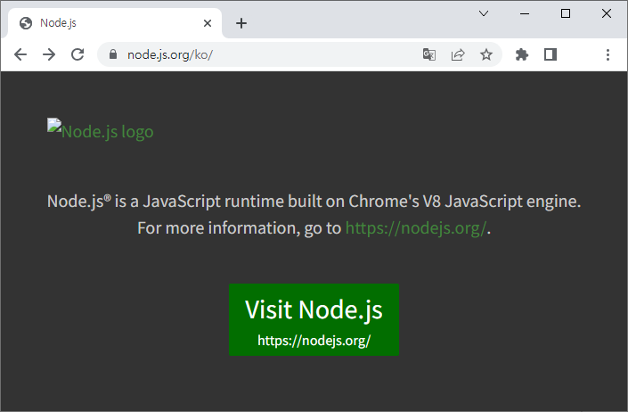
2. Node.js와 npm
Node.js와 npm 설치
Node.js는 웹 브라우저 외부에서 자바스크립트 코드를 실행할 수 있는 자바스크립트 런타임 환경
Node.js를 설치하려면 Node.js를 다운로드
npm은 Node.js를 설치하면 같이 설치됨
검색 엔진에 ‘Node.js’를 검색하면 공식 사이트(https://Node.js.org/ko/)가 표시됨

Slide 15
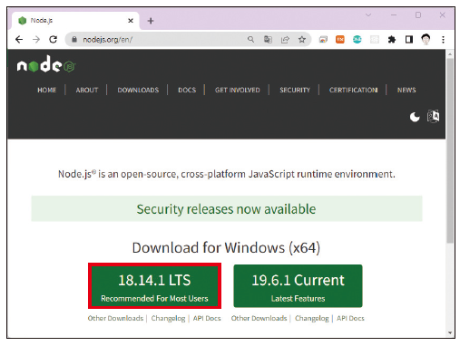
2. Node.js와 npm
Node.js와 npm 설치
LTS 버전과 Current 버전이 표시되면 LTS 버전을 다운로드

Slide 16
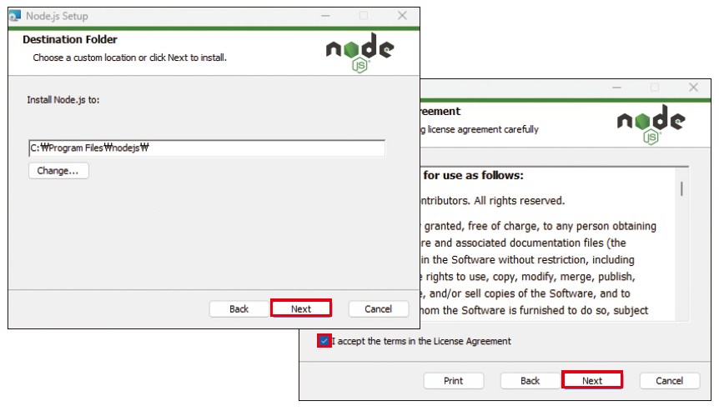
2. Node.js와 npm
Node.js와 npm 설치
설치하여 Node.js Setup 대화상자가 표시되면 <Next> 버튼 클릭
End-User License Agreement 화면이 표시되면 ‘I accept the terms in the License Agreement’를 체크 표시하여 동의

Slide 17
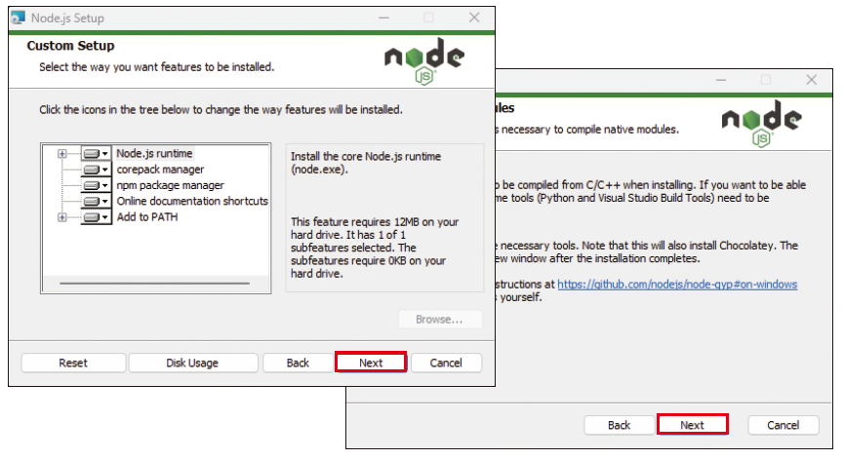
2. Node.js와 npm
Node.js와 npm 설치
설치 경로는 기본으로 지정
Custom Setup과 Tools for Native Modules 화면은 사용자 설정 과정

Slide 18
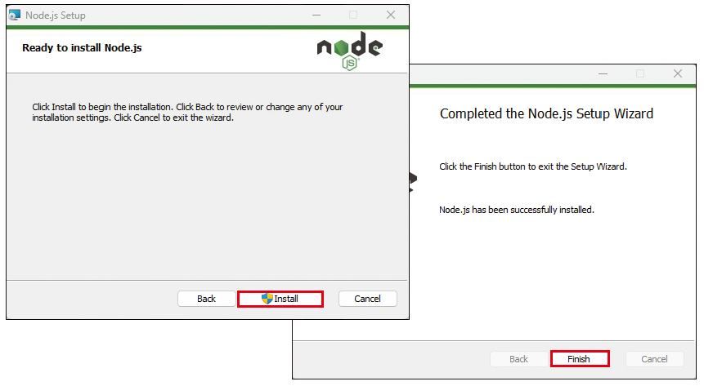
2. Node.js와 npm
Node.js와 npm 설치
Ready to Install Node.js 화면이 표시되면 <Install> 버튼을 클릭하여 Node.js를 PC에 설치 시작
설치가 완료되면 <Finish> 버튼을 클릭하여 마무리

Slide 19

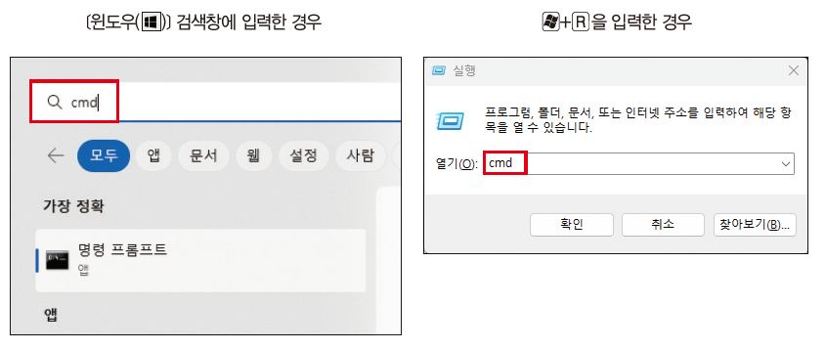
2. Node.js와 npm
명령 프롬프트로 Node.js 확인
명령 프롬프트 창 열기
〔윈도우〕 검색창에서 ‘cmd’를 입력
을 눌러 표시되는 실행 창에 ‘cmd’를 입력

Slide 20
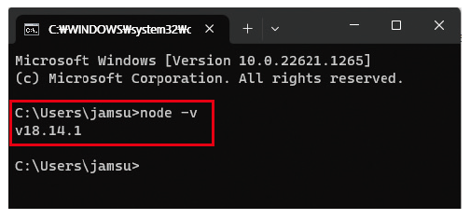
2. Node.js와 npm
명령 프롬프트로 Node.js 확인
node 버전 확인하기
명령 프롬프트에 명령어 ‘node -v’를 입력
설치한 Node.js 버전이 표시됨

Slide 21
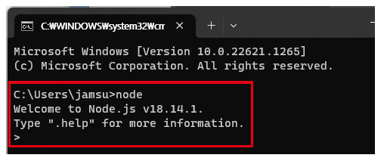
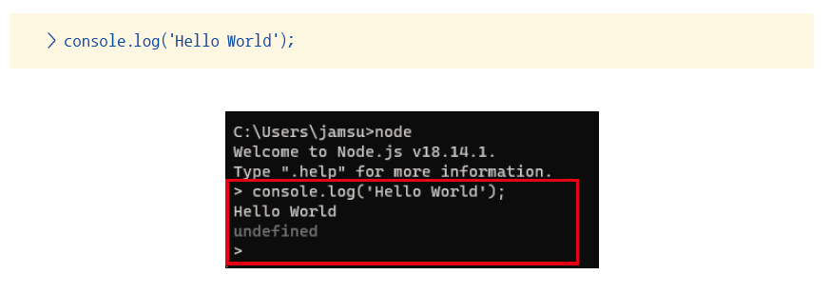
2. Node.js와 npm
명령 프롬프트로 Node.js 확인
Node.js 동작이 수행되는지 직접 실행하기
명령 프롬프트에 명령어 ‘node’를 입력
node가 실행되면서 프롬프트의 모양이 >로 변경
자바스크립트 코드를 입력하여 코드를 수행할 수 있는 환경(REPL)이 된 것
자바스크립트 코드를 한 줄씩 간단하게 실행시켜 볼 수 있는 공간

Slide 22
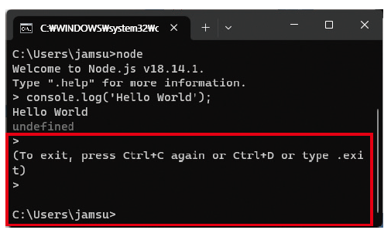
2. Node.js와 npm
명령 프롬프트로 Node.js 확인
Node.js 동작이 수행되는지 직접 실행하기
코드가 정상적으로 수행되어 ‘Hello World’ 문자열이 출력되면 Node.js는 정상적으로 설치된 것
여기서 REPL 환경을 빠져나가고 싶다면 󰍭+󰍿를 두 번 누른다.

Slide 23
03
Visual Studio Code

Slide 24
3. Visual Studio Code
코드 편집기 선택
코드 편집기는 유행을 따르기 때문에 시기나 언어에 따라 코드 편집기를 선택해서 사용
현업 개발자들이 자바스크립트 언어 개발 시 가장 선호하는 도구 Visual Studio Code
Visual Studio Code란
마이크로소프트(Microsoft) 사에서 오픈 소스로 개발한 텍스트 편집기
일렉트론(Electron) 프레임워크를 기반으로 만들어진 편집기
크로스 플랫폼을 지원하는 편집기
윈도우, 맥, 리눅스 모두 지원하는 편집기

Slide 25
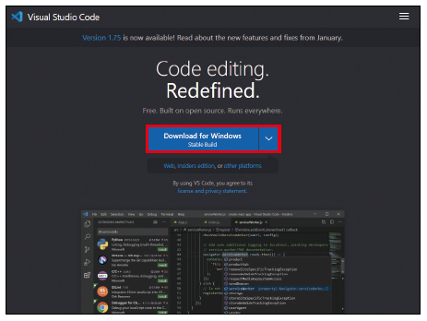
3. Visual Studio Code
Visual Studio Code 다운로드 및 설치
검색창에 ‘Visual Studio Code’ 또는 ‘비주얼스튜디오코드’를 입력하여 Visual Studio Code(https://code.visualstudio.com/) 사이트에 접속
<Download for Windows> 버튼을 클릭하여 파일을 다운로드하고 설치 시작

Slide 26
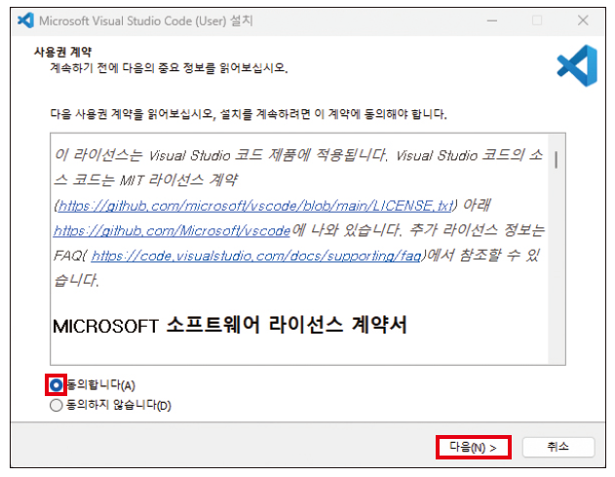
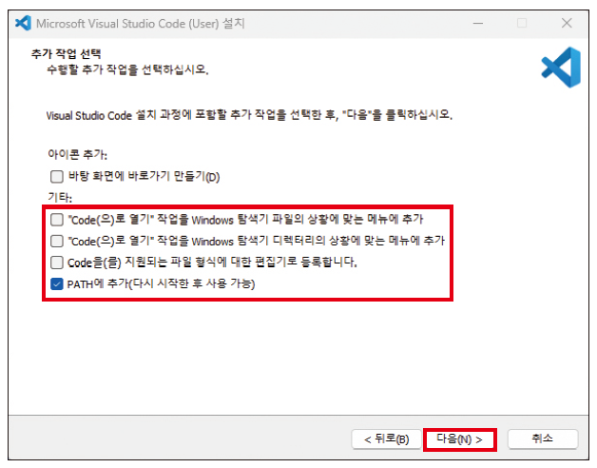
3. Visual Studio Code
Visual Studio Code 다운로드 및 설치
Microsoft Visual Studio Code (User) 설치 대화상자가 표시되면 사용권 계약 내용을 확인하고 ‘동의합니다’를 선택
‘PATH에 추가’를 반드시 체크 표시
나머지 항목은 편의성에 따라 체크 표시 자유

Slide 27
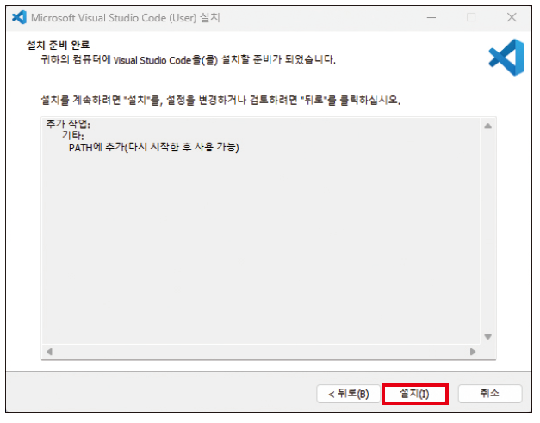
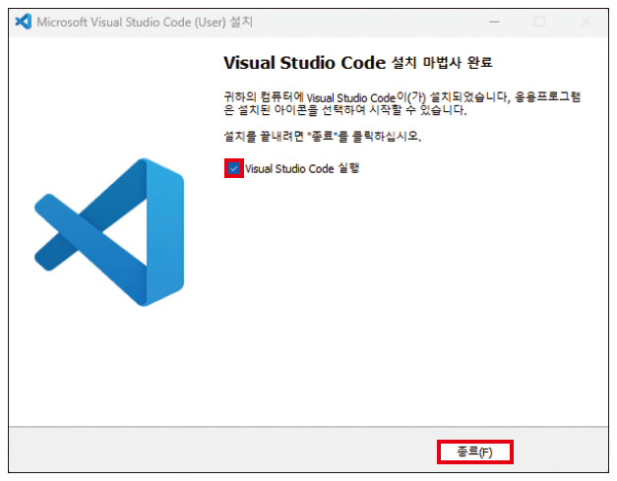
3. Visual Studio Code
Visual Studio Code 다운로드 및 설치
설정 준비가 끝나 설치 준비 완료 화면이 표시되면 <설치> 버튼 클릭
‘Visual Studio Code 실행’을 체크 표시한 상태로 <종료> 버튼 클릭

Slide 28
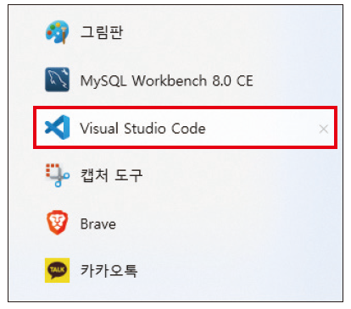
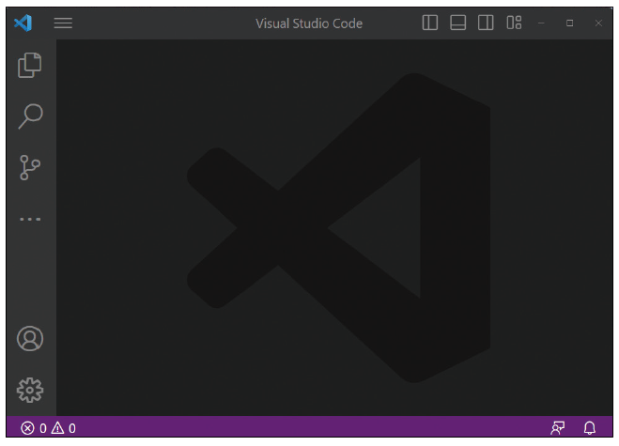
3. Visual Studio Code
Visual Studio Code 실행
〔윈도우〕를 클릭하고 앱 목록에서 ‘Visual Studio Code’를 클릭
Visual Studio Code가 실행되는 것을 확인

Slide 29
04
Visual Studio Code Extension

Slide 30
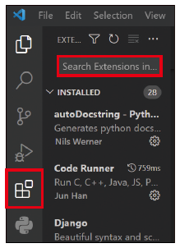
4. Visual Studio Code Extension
Visual Studio Code Extension이란
일반적인 소스 코드 편집기와 비슷하지만, 다른 편집기와는 달리 수많은 기능 라이브러리를 플러그인 형태로 추가할 수 있도록 구성
확장 라이브러리는 수천 가지가 넘기 때문에 여기서는 2가지를 사용
open in browser
VSCode에서 html 기반의 코드를 실행하는 경우 open in browser 확장 기능을 사용하면 편리하게 실행
Visual Studio Code를 실행하고 〔Extension〕 메뉴를 선택한 다음 검색창에 ‘open in browser’를 입력하여 검색

Slide 31
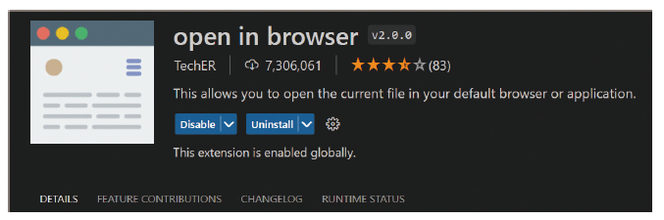
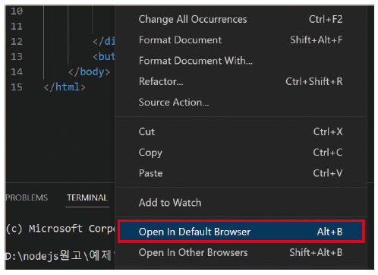
4. Visual Studio Code Extension
open in browser
open in browser 설치 화면이 표시되면 <Install> 버튼을 클릭해 라이브러리를 설치
HTML 파일은 시스템의 default browser에서 실행
편집기에서 실행할 HTML 파일을 열고 마우스 오른쪽 버튼을 클릭하여 ‘Open In Default Browser’를 클릭하면 실행 가능
단축키 󰍫+󰍾를 이용해도 실행 가능

Slide 32
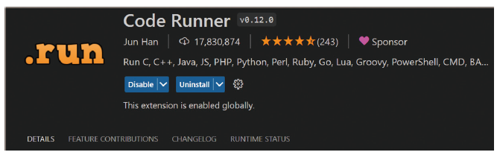
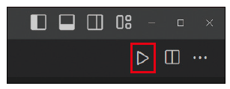
4. Visual Studio Code Extension
Code Runner
Code Runner 기능은 백엔드 서버 코드를 편리하게 실행하기 위한 확장 라이브러리
같은 방법으로 ‘Code Runner’를 입력하여 검색하고 <Install> 버튼을 클릭하여 설치
설치가 끝나면 VSCode의 오른쪽 상단에 다음과 같이 실행 버튼이 생성
실행할 수 있는 코드의 파일이 있다면 실행 버튼을 눌렀을 때 코드가 실행됨

Slide 33
05
브라우저

Slide 34
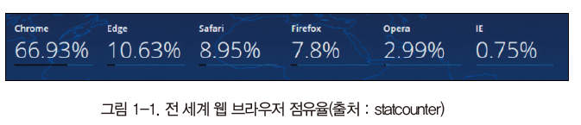
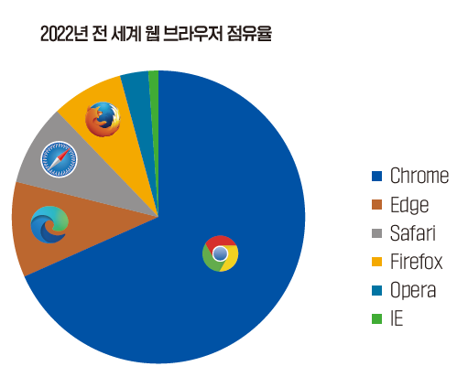
5. 브라우저
전 세계 웹 브라우저 점유율
전 세계 사람들이 많이 사용하는 웹 브라우저 점유율을 살펴보고 자바스크립트 개발에 적합한 브라우저를 설치
statcounter(statcounter.com) 사이트에 접속하면 전 세계 웹 브라우저 점유율 확인 가능

Slide 35
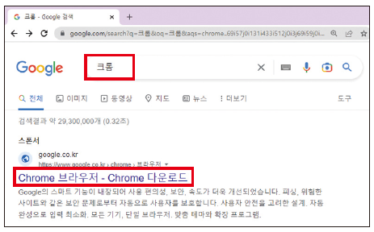
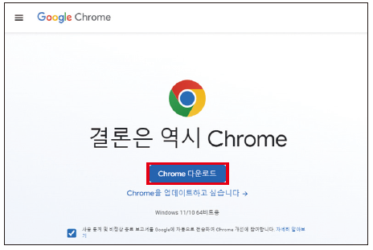
5. 브라우저
크롬 브라우저 설치
구글 검색창에 ‘크롬’을 입력하여 검색하고 가장 상위에 검색되는 ‘Chrome 브라우저 – Chrome 다운로드’를 클릭하여 사이트에 접속
<Chrome 다운로드> 버튼을 클릭하여 ‘ChromeSetup.exe’를 다운로드

Slide 36
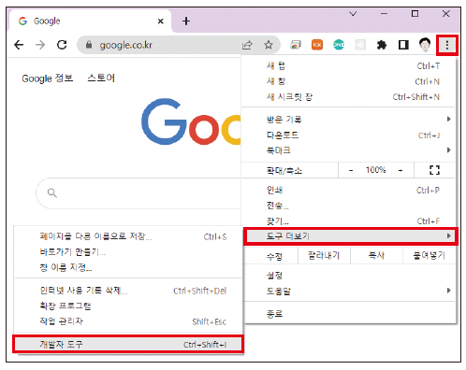
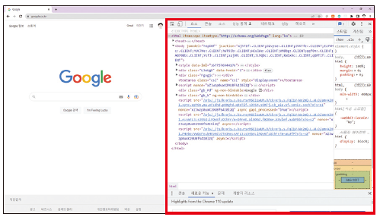
5. 브라우저
크롬의 개발자 도구
메뉴를 통해 실행하는 방법
오른쪽 상단의 〔Chrome 맞춤설정 및 제어〕 → 〔도구 더보기〕 → 〔개발자 도구〕 메뉴를 선택
단축키를 통해 실행하는 방법
󰍪를 눌러 개발자 도구를 화면에 표시

Slide 37
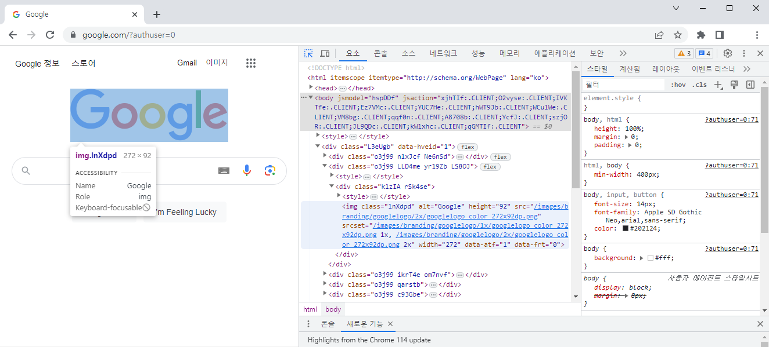
5. 브라우저
크롬의 개발자 도구
〔요소〕 메뉴
현재 페이지의 HTML 소스와 CSS 스타일을 볼 수 있고 사용자가 선택한 요소에 해당하는 소스들의 영역을 표시하여 요소에 대한 코드를 쉽게 파악할 수 있다.
개발자 도구 화면에서 왼쪽 상단의 ‘화살표’ 아이콘을 클릭하여 활성화하고 원하는 요소를 클릭하면 해당 소스 코드에 영역 표시가 된다.

Slide 38
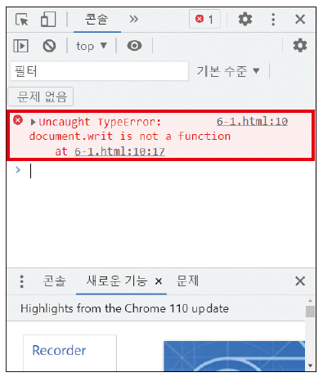
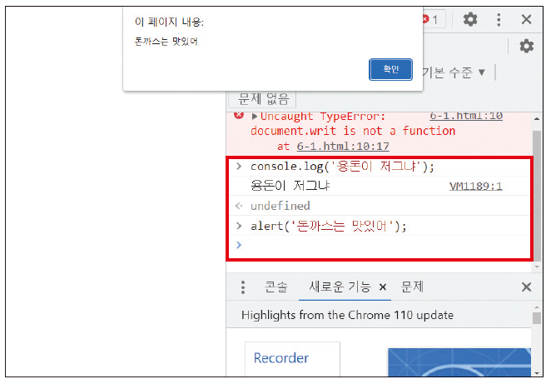
5. 브라우저
크롬의 개발자 도구
〔콘솔〕 메뉴
로그를 확인하고 스크립트를 실행할 수 있다.
웹 페이지 실행 시 오류가 발생하면 콘솔 화면에서 확인할 수 있다.
콘솔 화면에 오류에 대한 로그 및 위치가 출력되어 소스를 수정하면 된다.
콘솔 화면에서 스크립트 코드 실행도 가능하다.

Slide 39
Q&A

